Slide 1

Vědecká knihovna UJEP
Prezentace

Slide 2
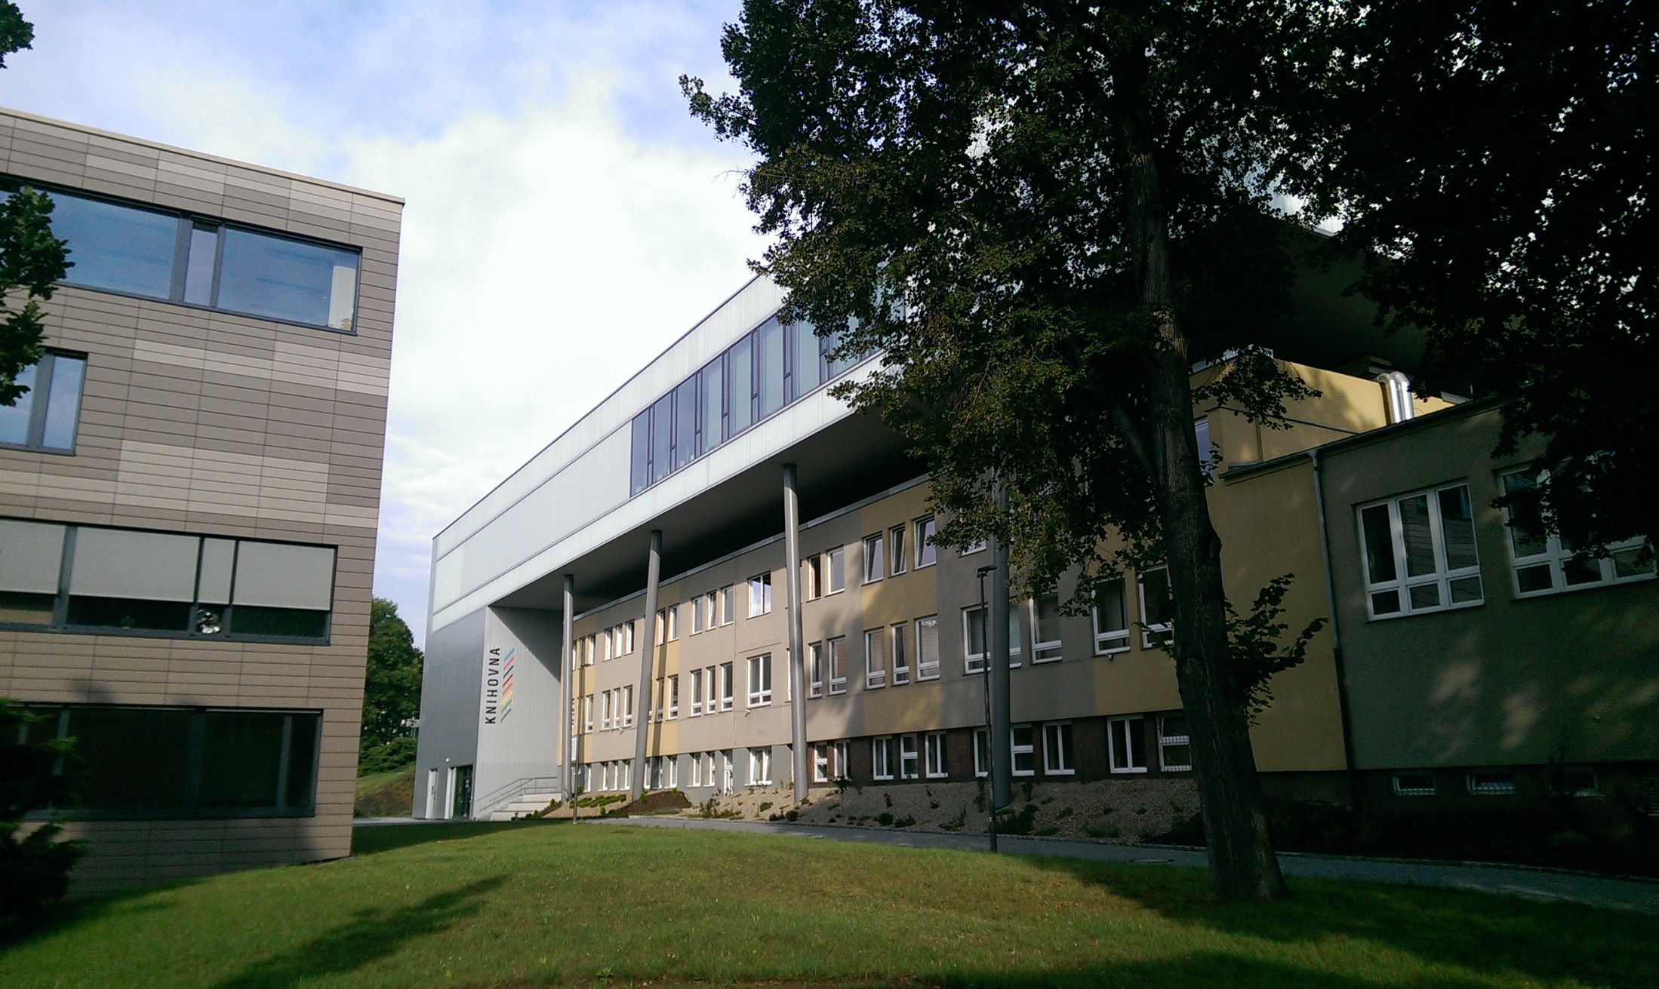
Vědecká knihovna

Slide 3
Co se dozvíte?
Základní informace o knihovně
Jak se stát čtenářem
Kde a jak vyhledat knihu k vypůjčení
Jaké je vybavení knihovny
Jaké akce knihovna pořádá
Kde nás najdete

Slide 4
Vědecká knihovna UJEP a její součásti
Vznik v roce 2013 (ocenění Knihovna roku 2013)
Registrovaní čtenáři: 5951
Celkem 345 054 svazků, ve volném výběru cca 90 000 (knihy, skripta, časopisy, e-databáze, e-knihy atd.)
Pobočky Rakouské knihovny (RK), CEPRONIV (metodicko-didaktická knihovna), Evropského dokumentačního střediska (EDS), Americké knihovny + studovny kateder (historie, bohemistika, výtvarná kultura atd.)

Slide 5
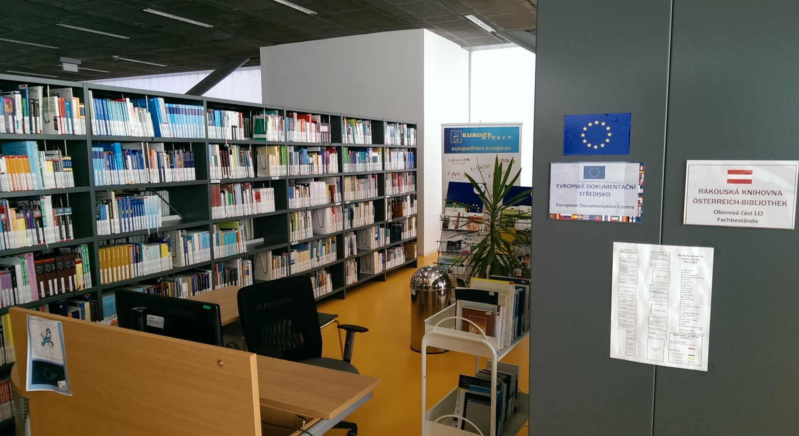
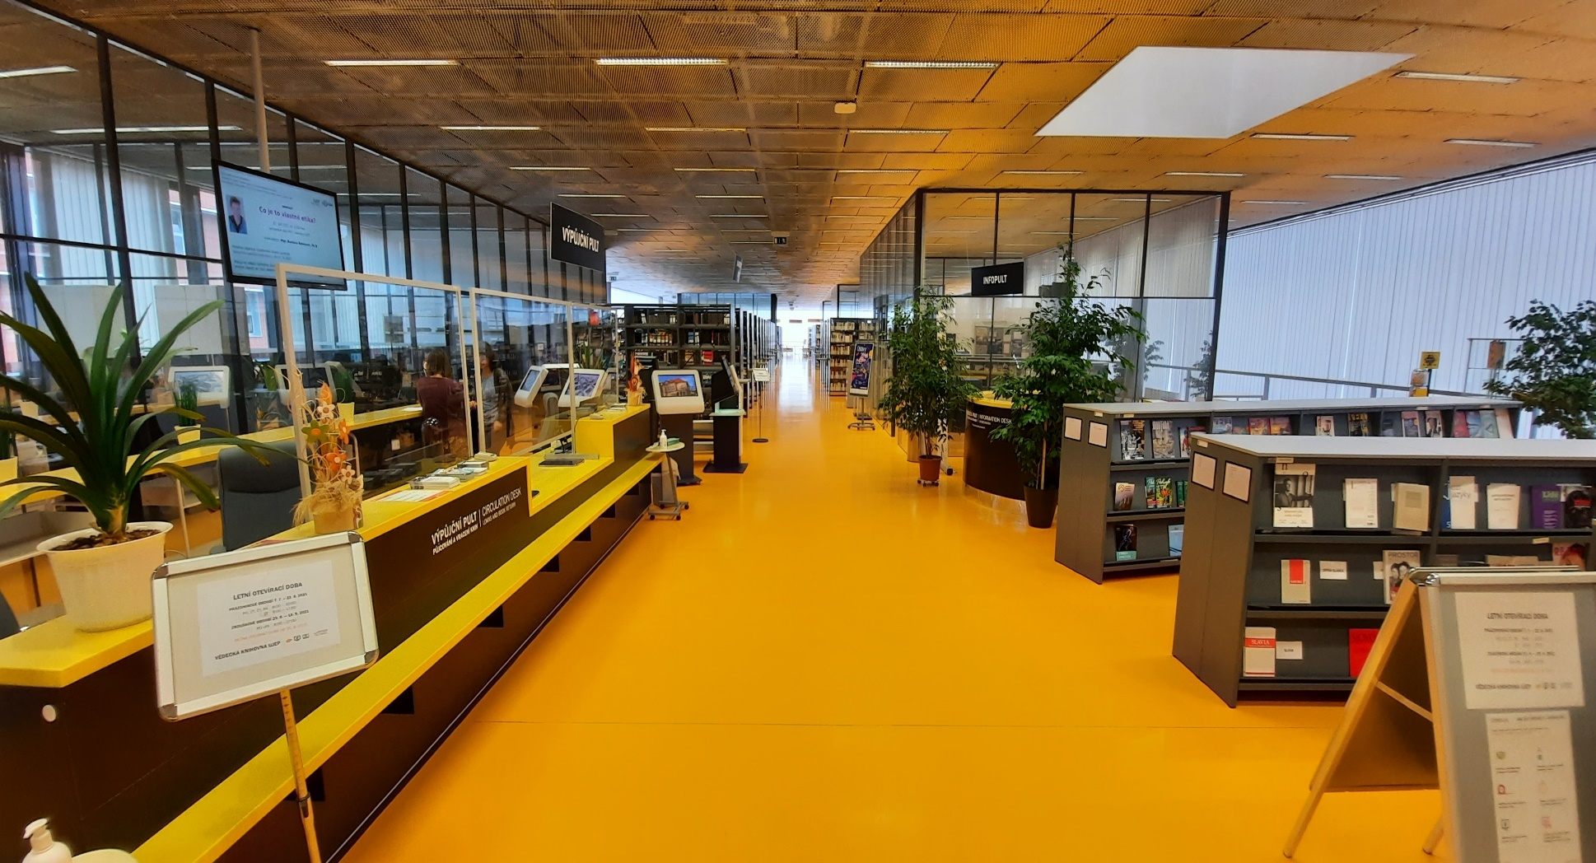
Výpůjční pult a volný výběr

Slide 6
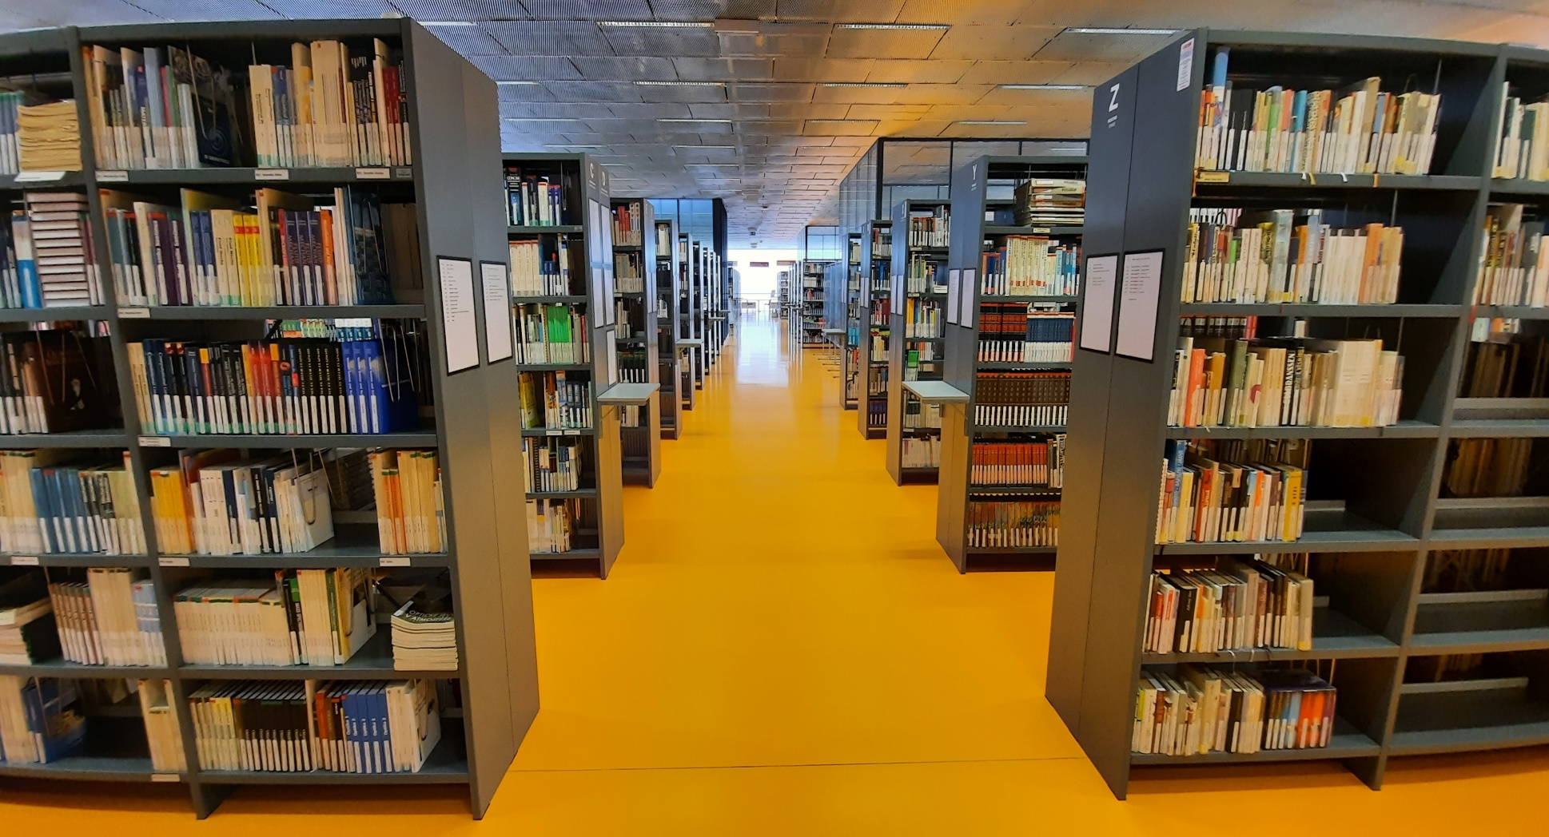
Sekce volného výběru

Slide 7
Evropské dokumentační středisko

Slide 8
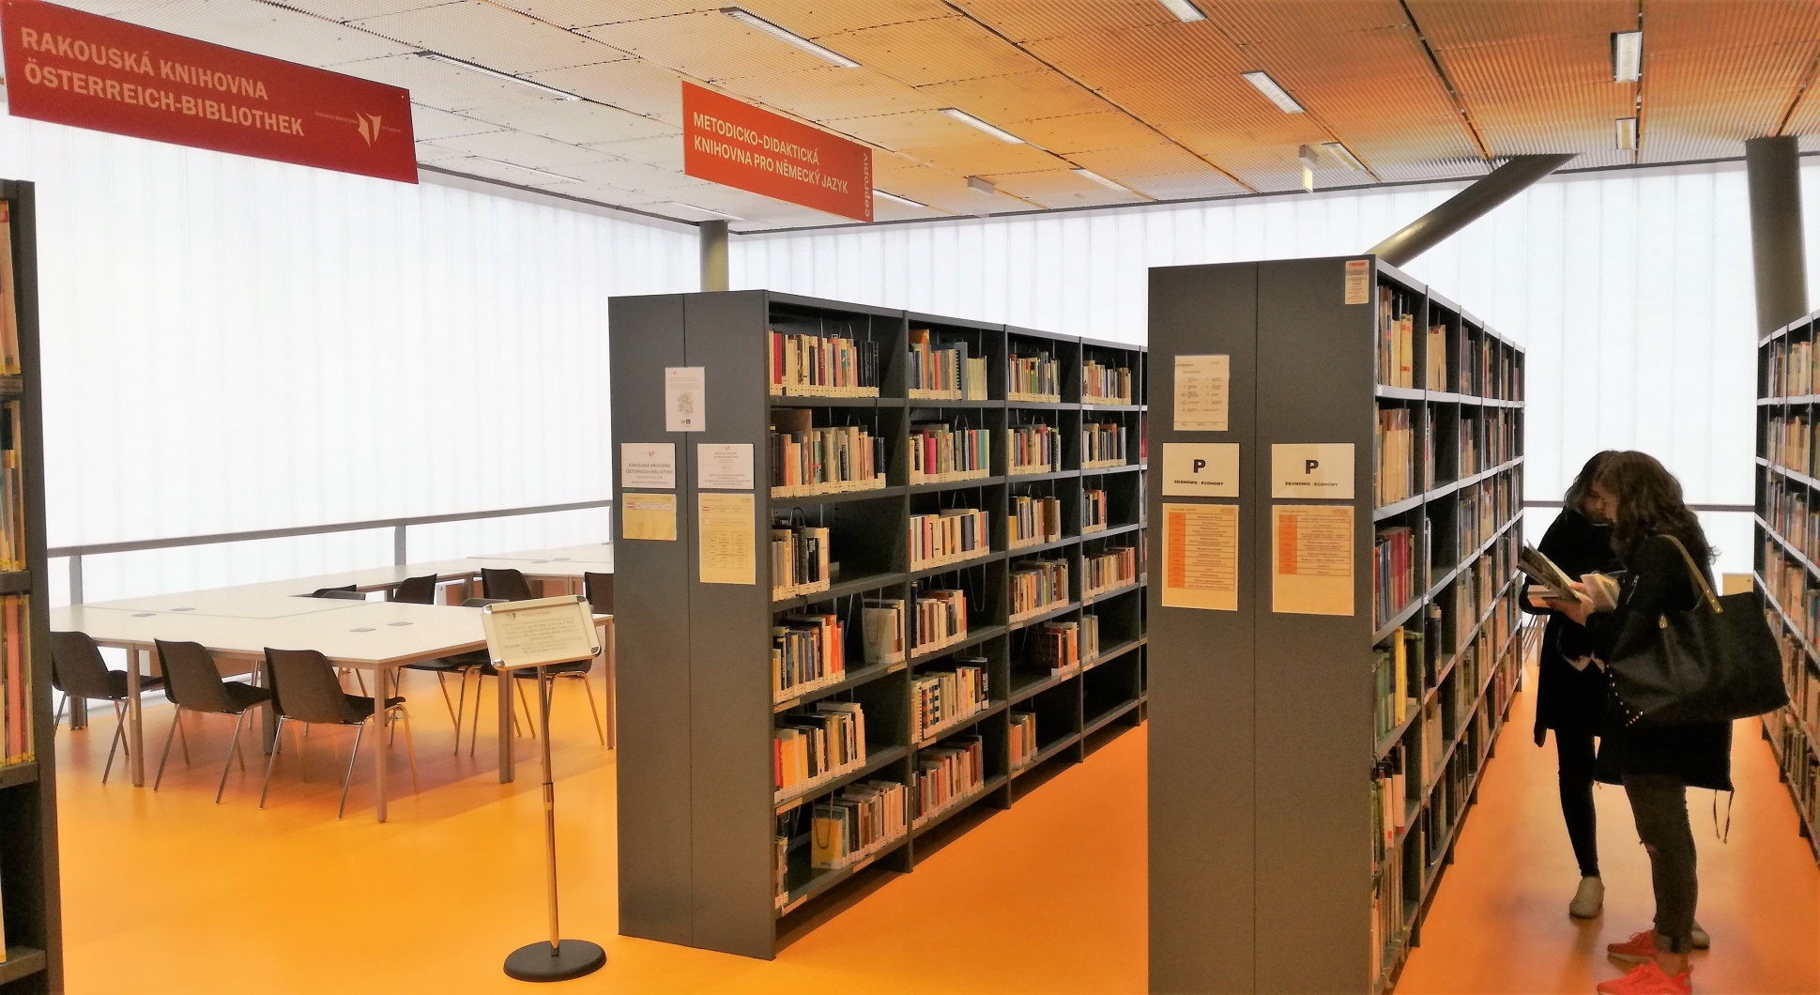
CEPRONIV

Slide 9
Služby pro vás
Knihovní a informační služby na univerzitě
Kopírování, tisk, skenování, knižní scanner, tepelná vazba, nabíjecí skříň, nabíječky, Wi-Fi, čtečky, stolní hry, deky, flash disky
Rešeršní služby (vyhledávání literatury)
Meziknihovní výpůjční služba (MVS)
Informační výchova – školení, instruktáže a poradenství
PC studovny, skupinové studovny, relaxační zóny

Slide 10
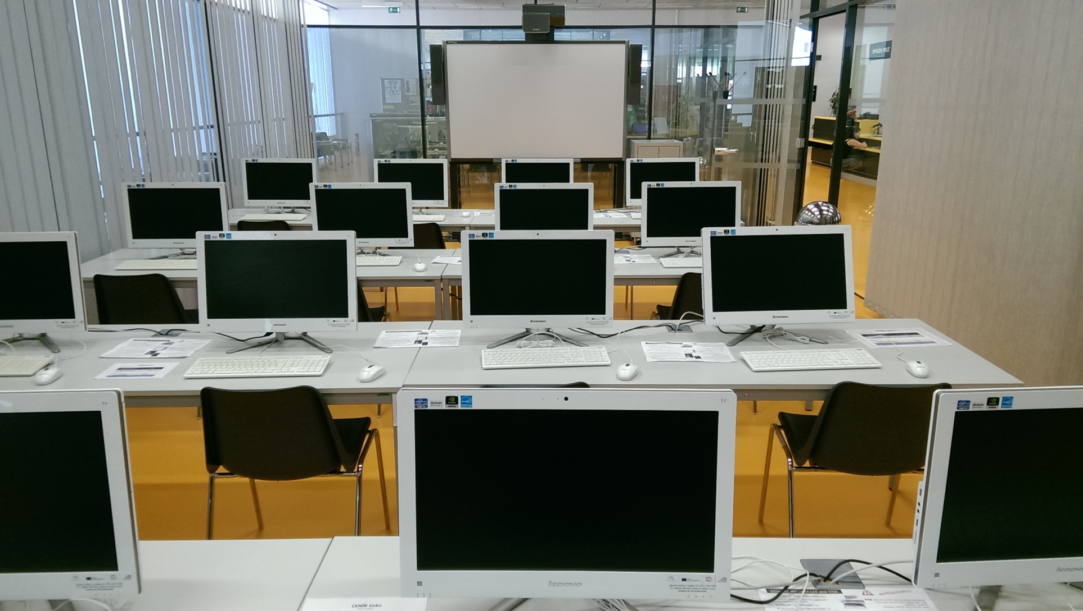
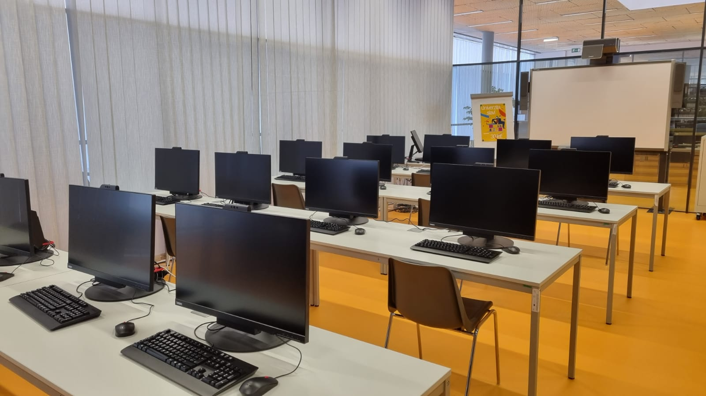
PC studovna

Slide 11
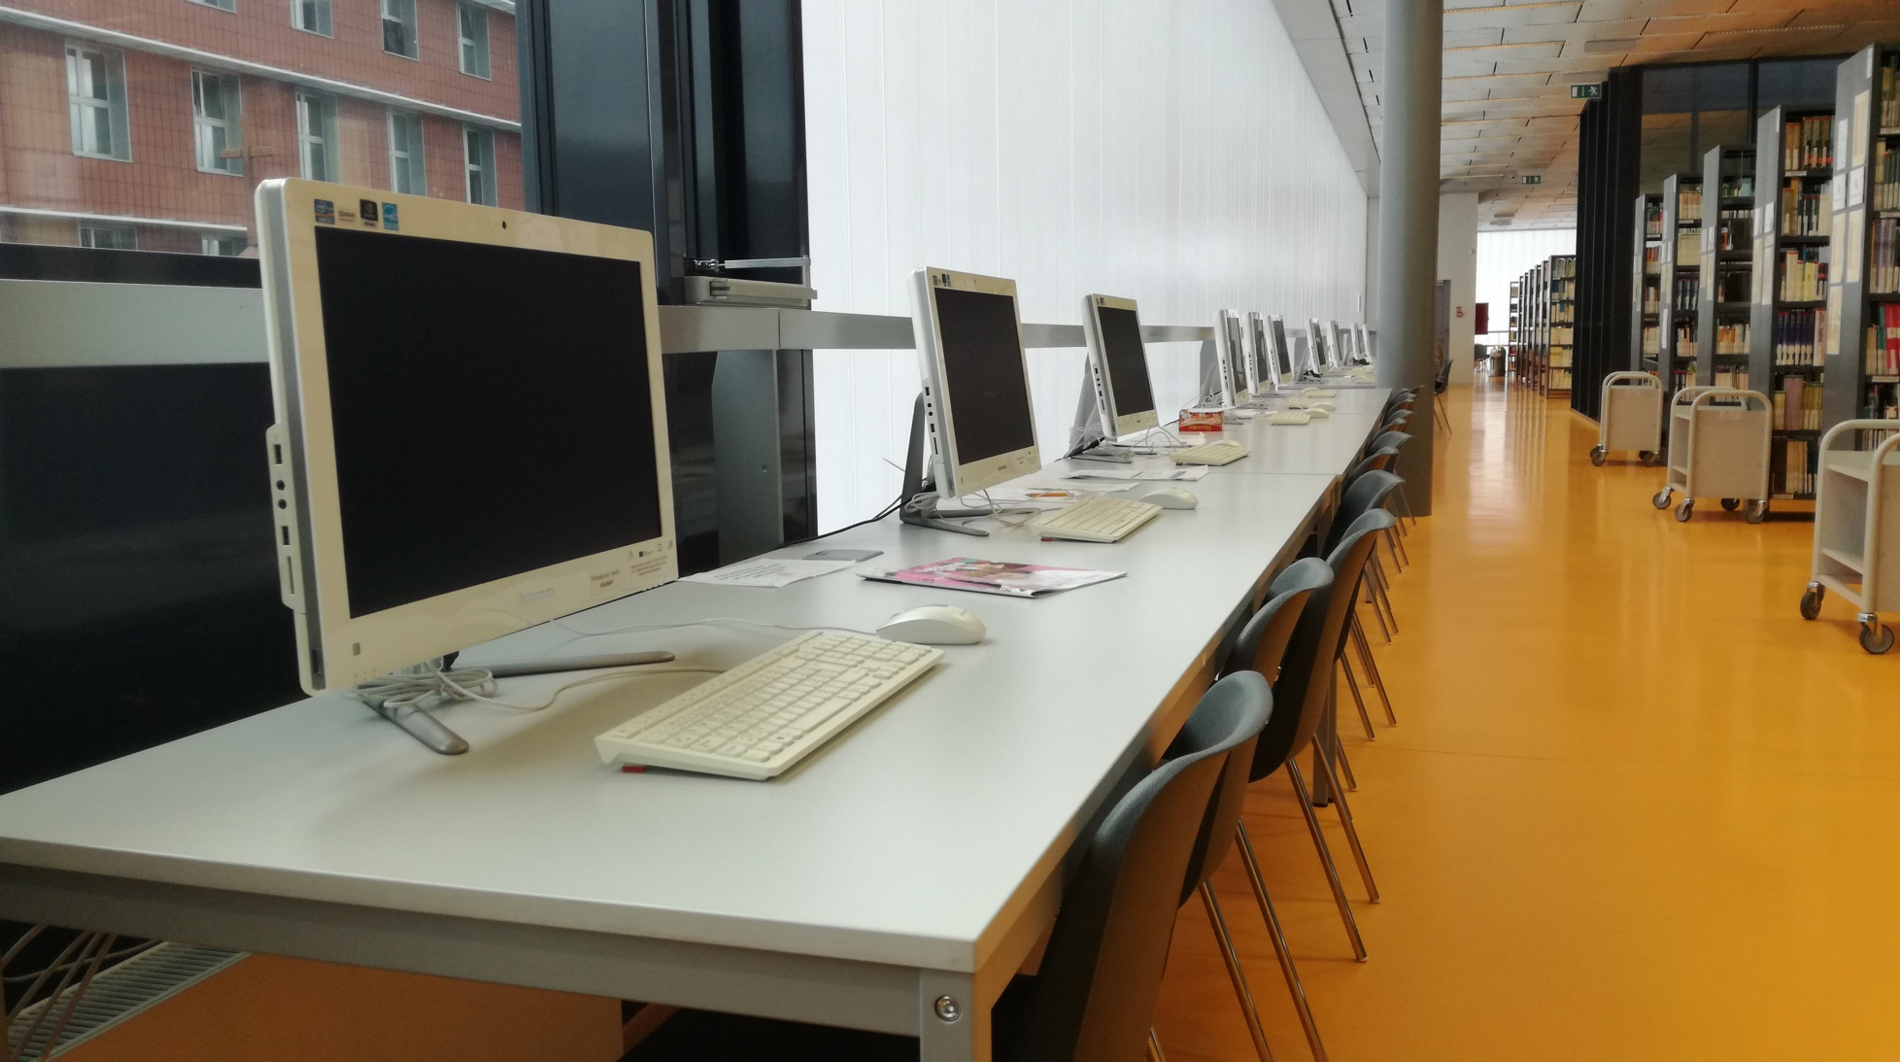
PC ve volném výběru

Slide 12
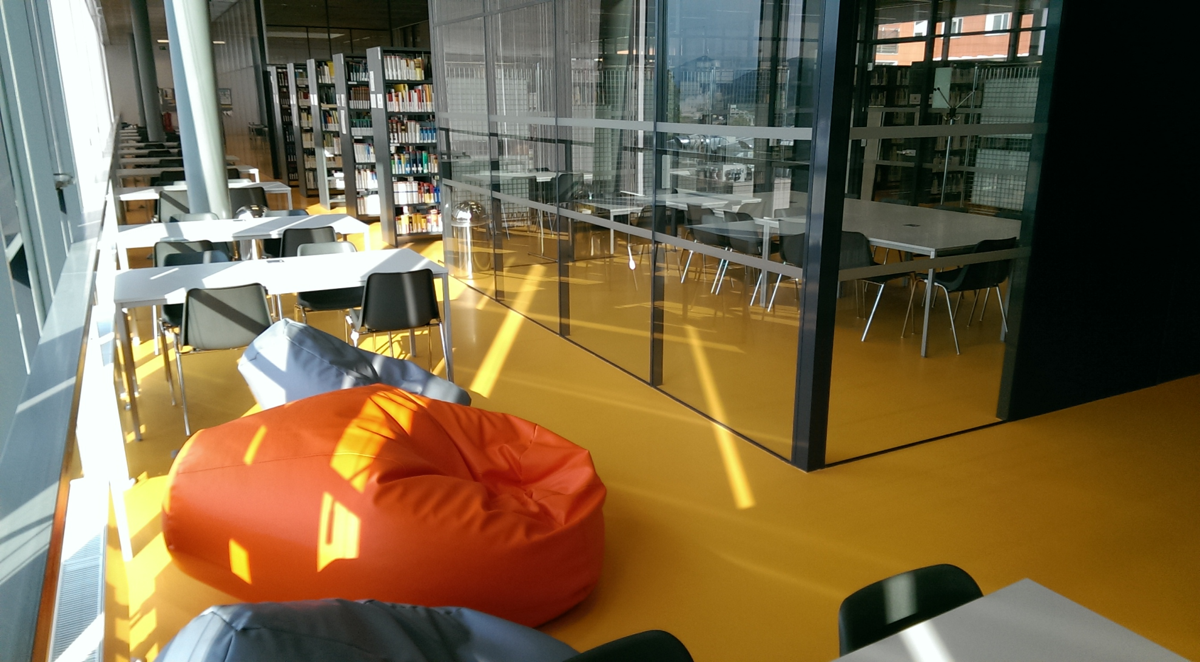
Relaxační a studijní zóna

Slide 13
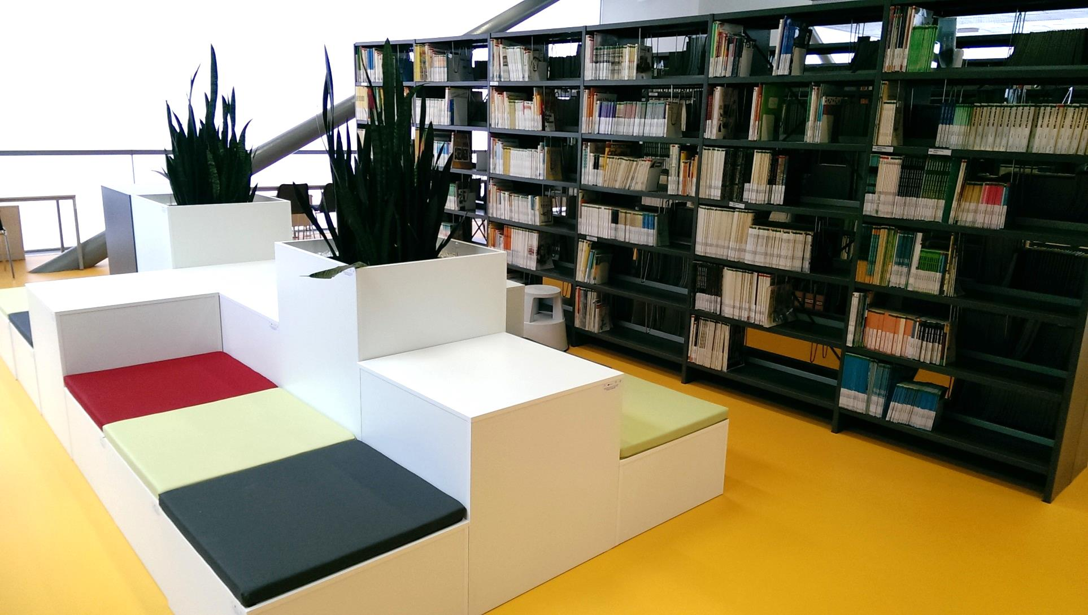

Relaxační a studijní zóna

Slide 14
Vybavení pro vás
Samoobslužné půjčování a vracení knih přes tzv. Self check (VV)
Self check je umístěn ve Volném výběru

Slide 15
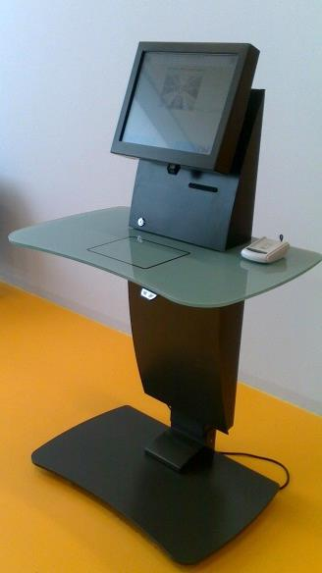
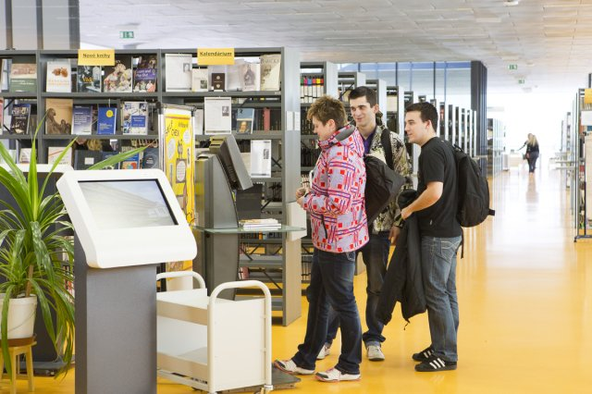
Samoobslužný automat (Self check)

Slide 16
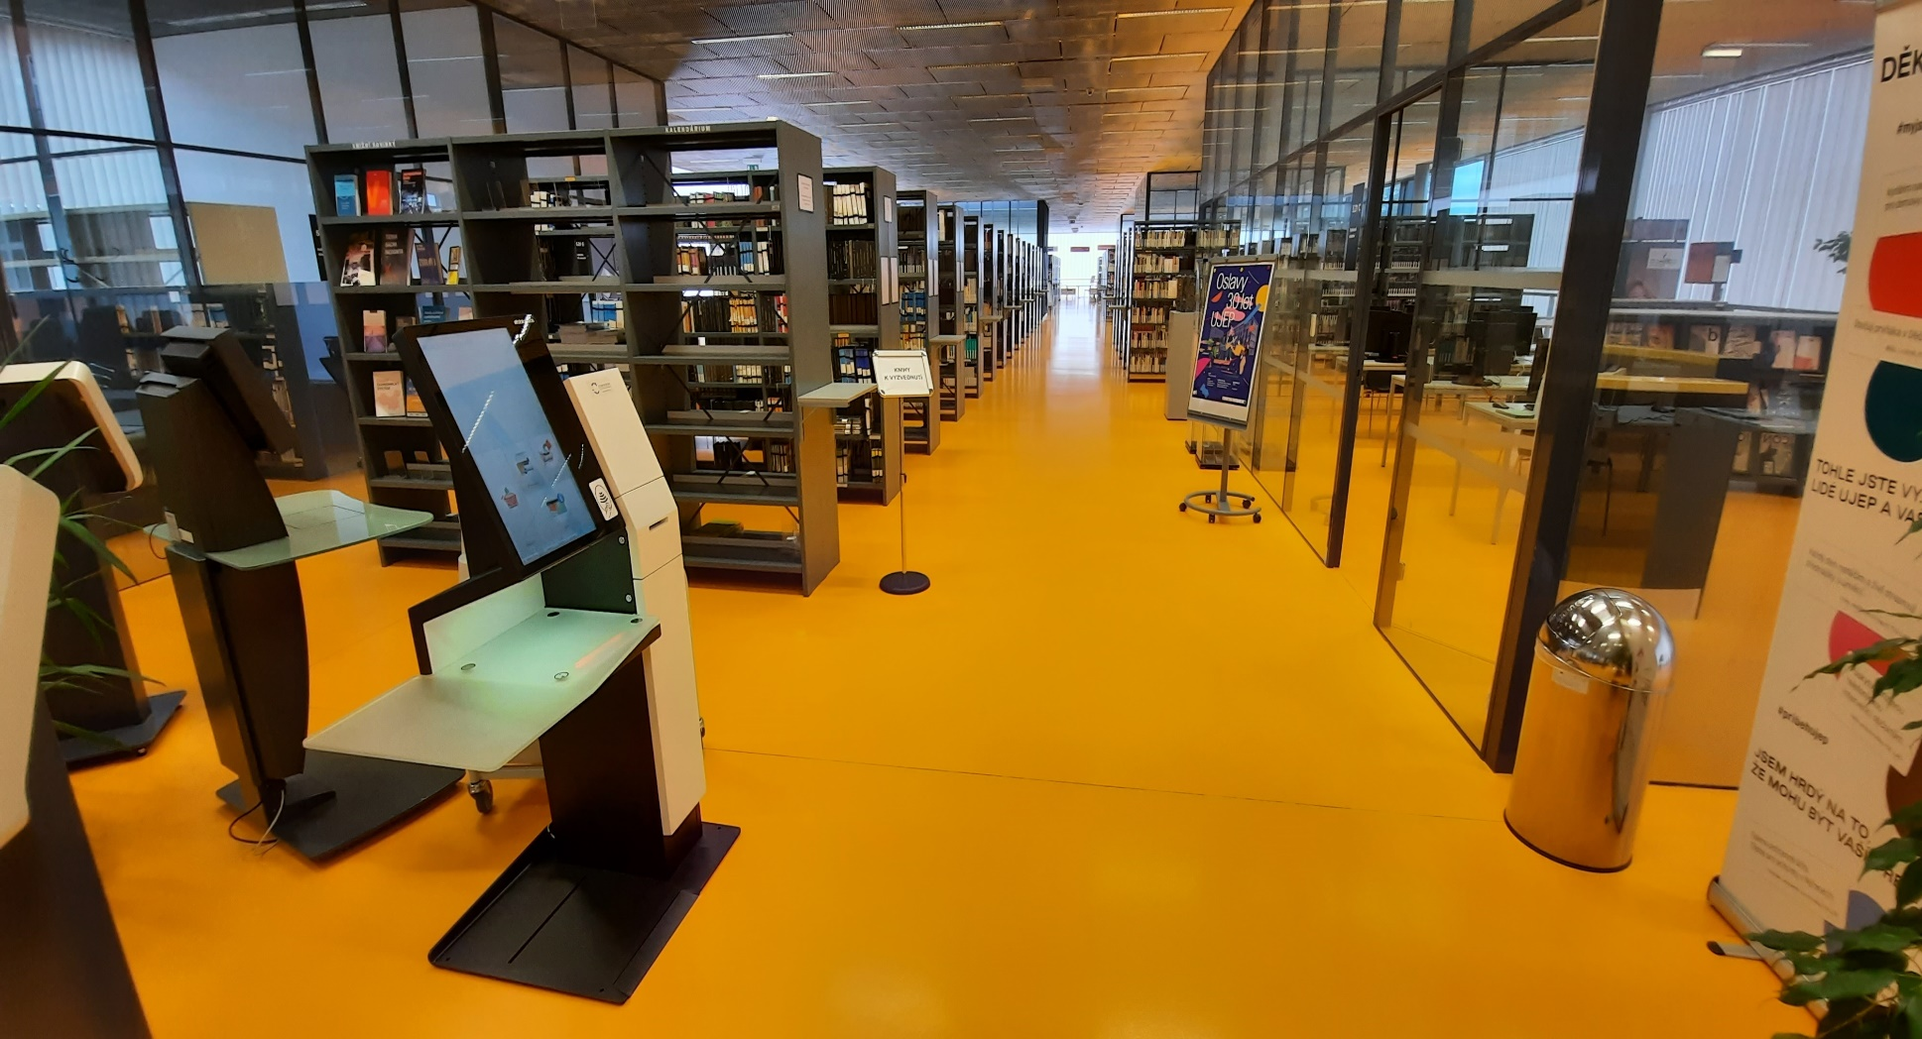
Selfcheck

Slide 17
Návratový automat
Pouze k návratu knih
Návratový automat umístěn ve vstupní hale do VK UJEP
Nepřetržitý provoz (přístup - karta studenta)

Slide 18
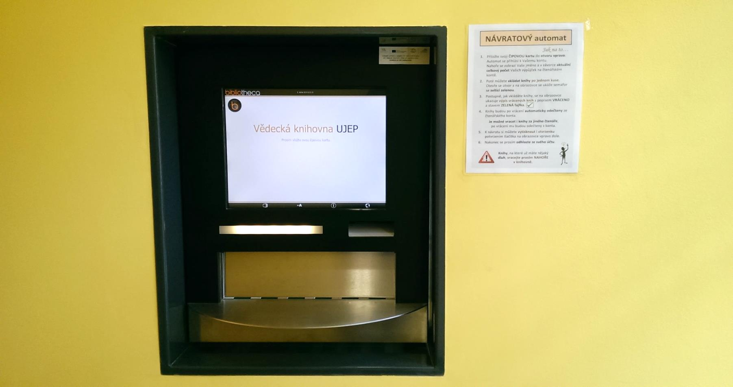
Návratový automat

Slide 19
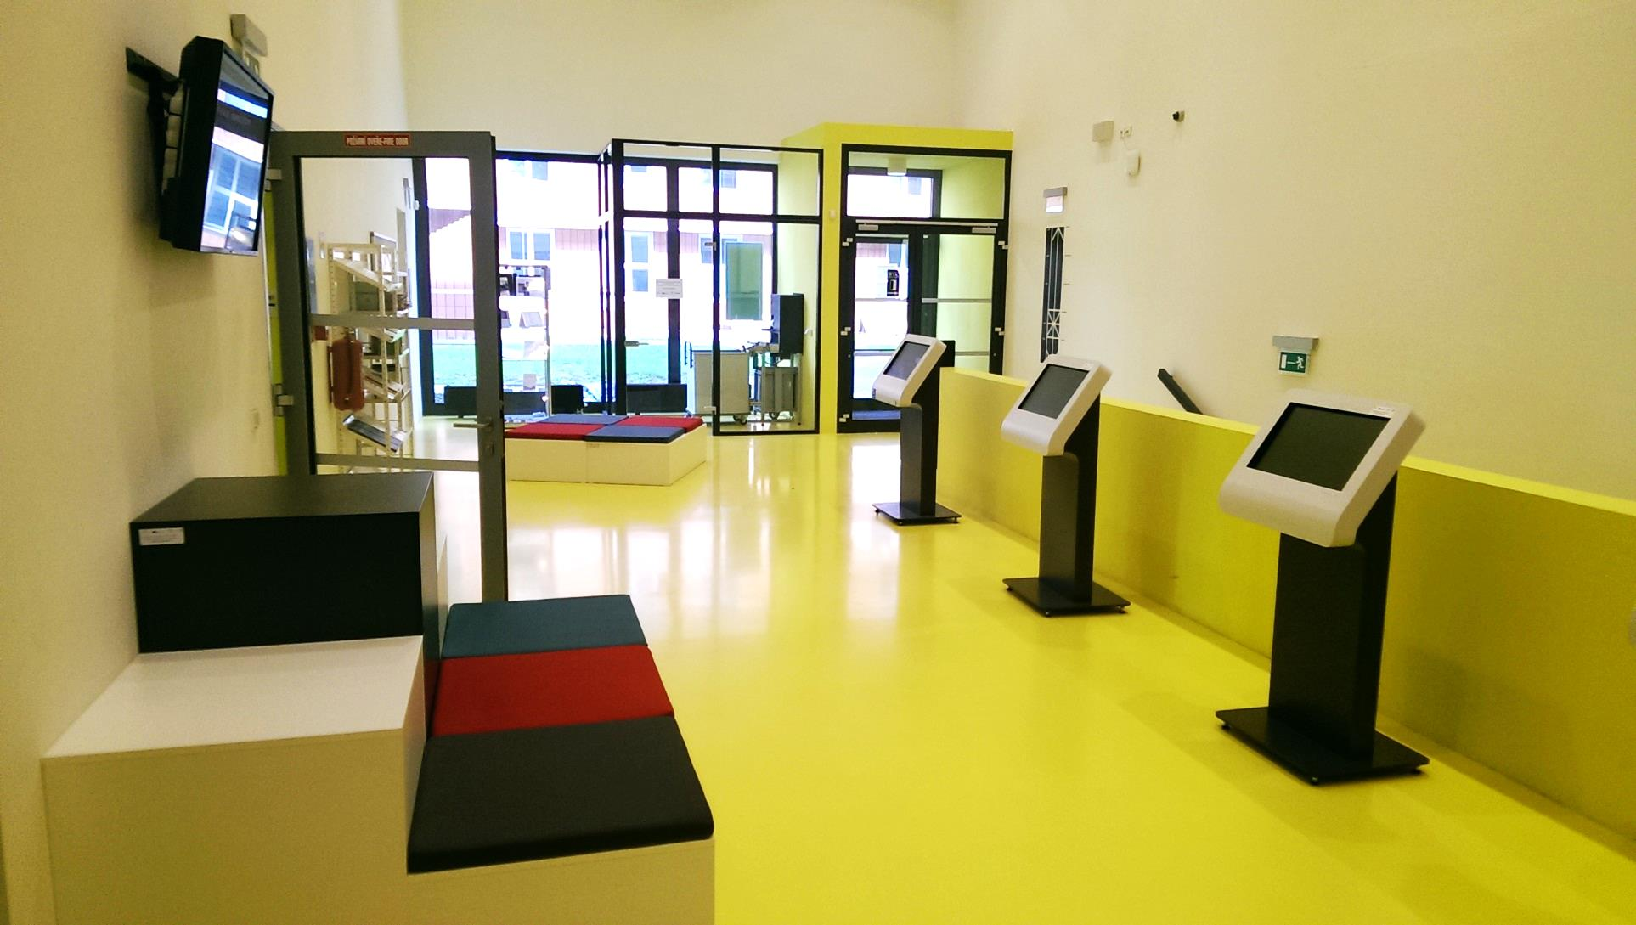
Umístění návratového automatu

Slide 20
Knižní skener
Umístěn ve volném výběru
Využití je zdarma
Možné zapůjčení USB Flash disků

Slide 21
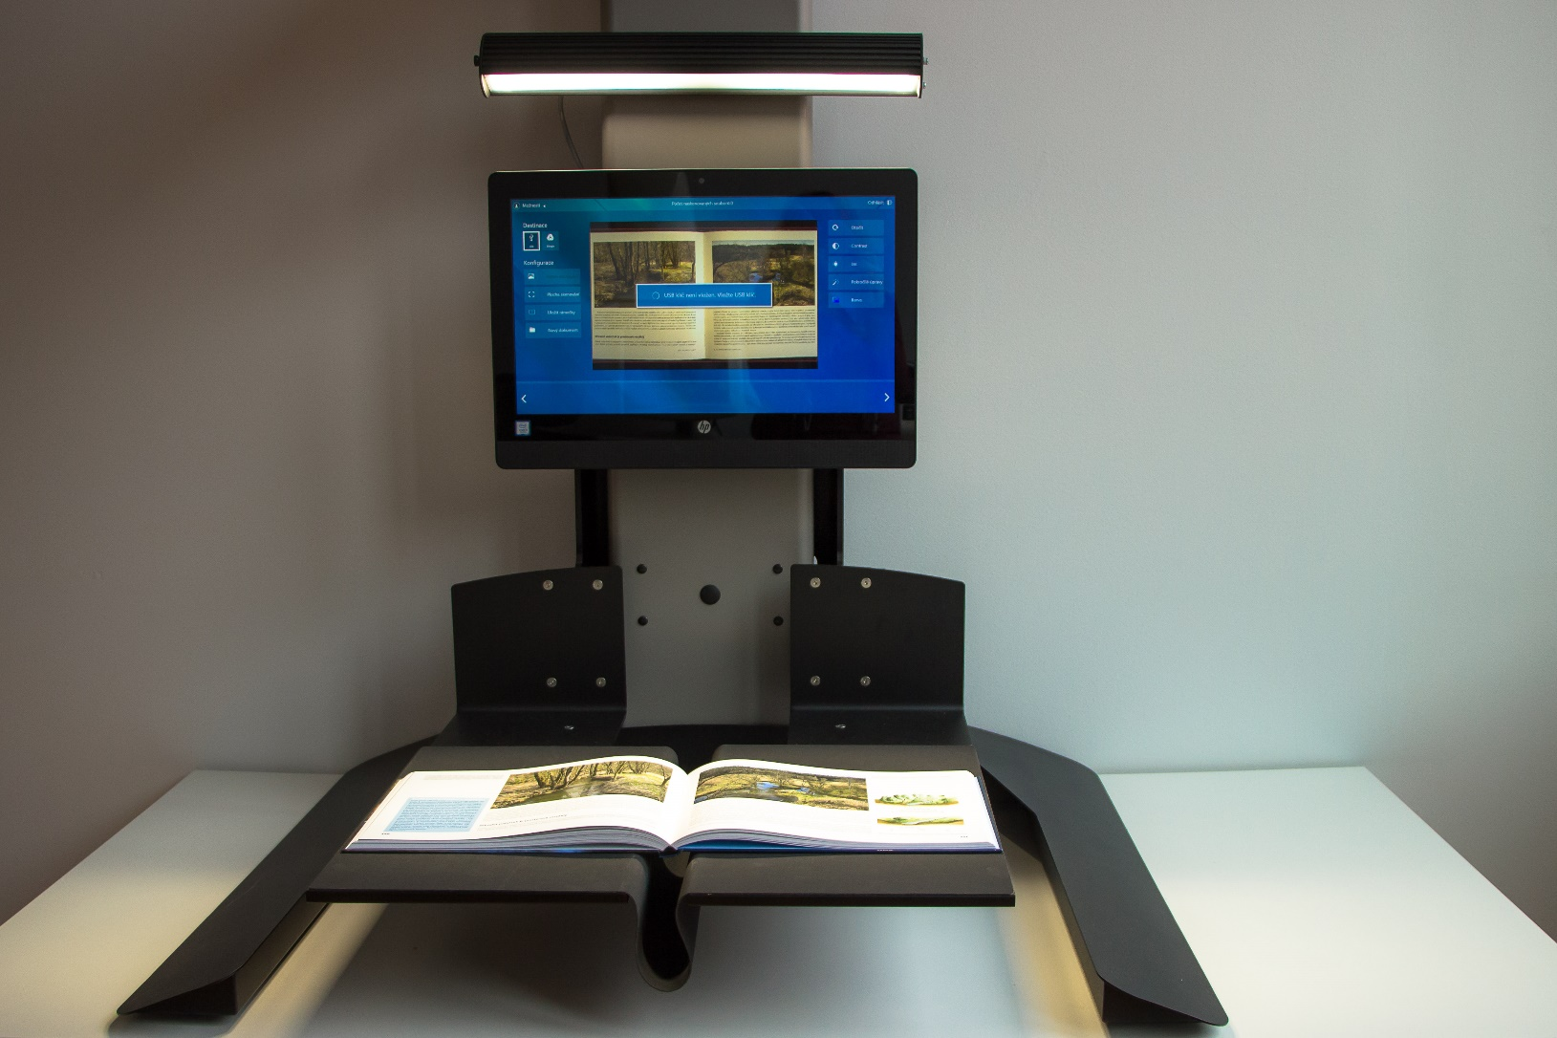
Skener

Slide 22
Webové stránky VK UJEP
knihovna.ujep.cz
On-line katalog
Čtenářské konto
Vyhledávač v elektronických zdrojích (databázích)
Aktuality
Novinky
Rady, tipy, manuály atd.

Slide 23
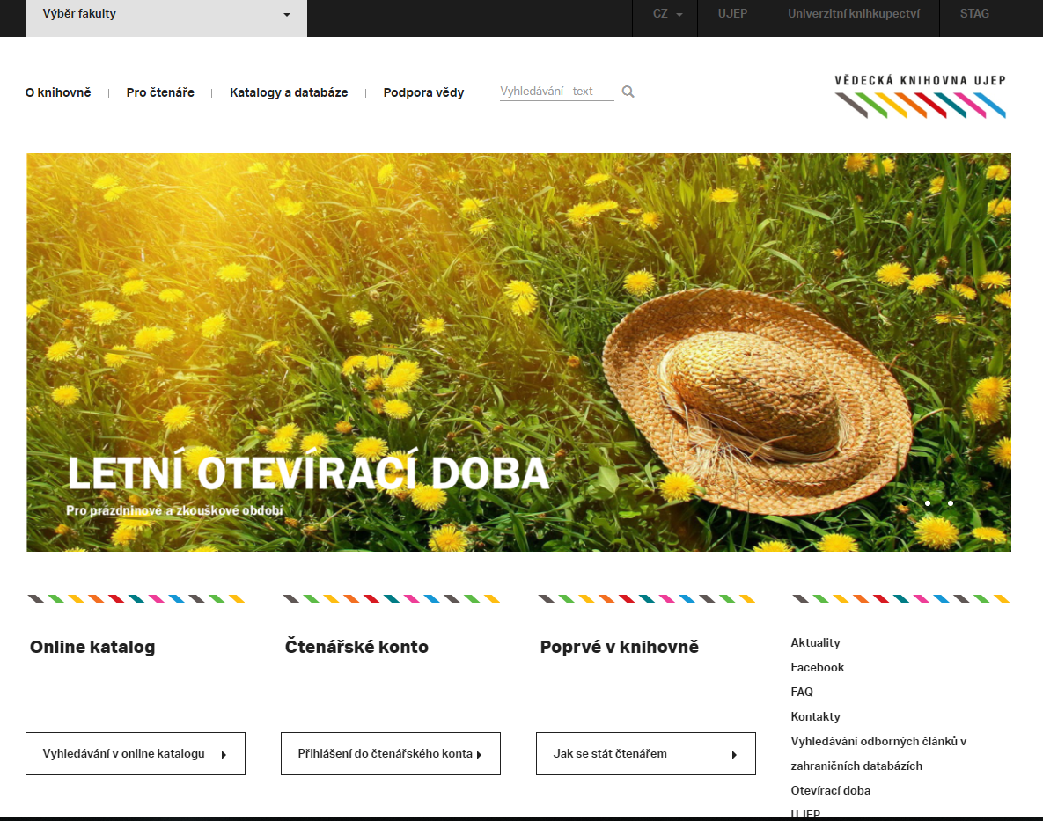

Slide 24
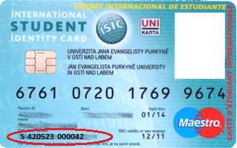
Jak se stát čtenářem
1. Průkaz studenta (čtenářský průkaz)
2. Registrace u informačního pultu
ve VK
Výhody: - možnost využití všech dostupných služeb knihovny
  - zřízení čtenářského konta

Slide 25
Čtenářské konto
On-line správa konta
Přehledný soupis výpůjček, rezervací atd.
Prodlužování výpůjček
Tvorba požadavků (žádanky, rezervace…)

Slide 26
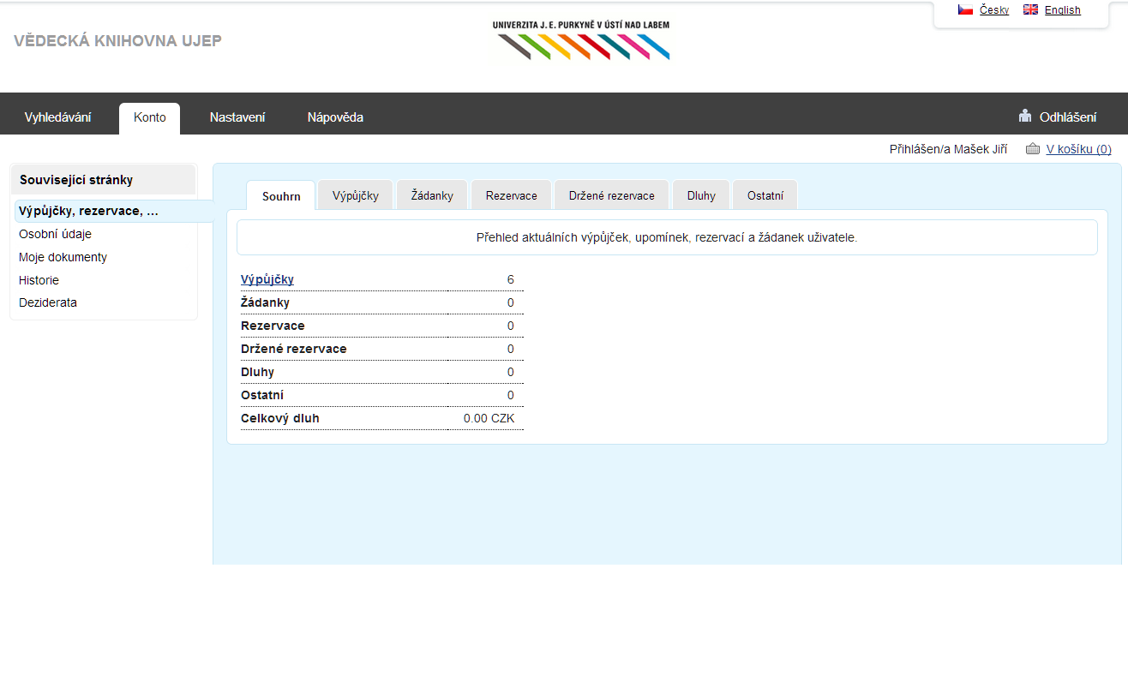

Slide 27

Vyhledávání publikací

Slide 28
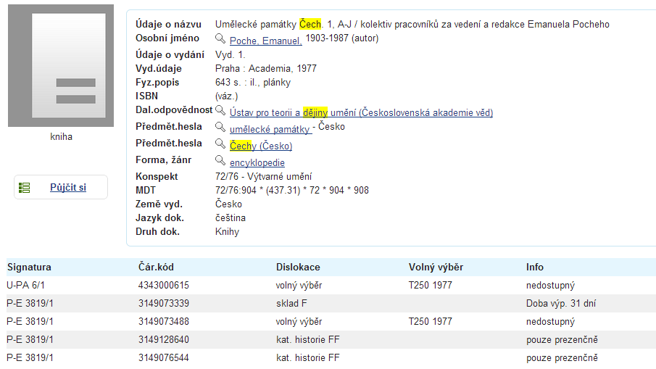
On-line katalog
Přístup do katalogu: knihovna.ujep.cz, arl.ujep.cz
Důležitá je dislokace titulu: volný výběr X sklad

Slide 29
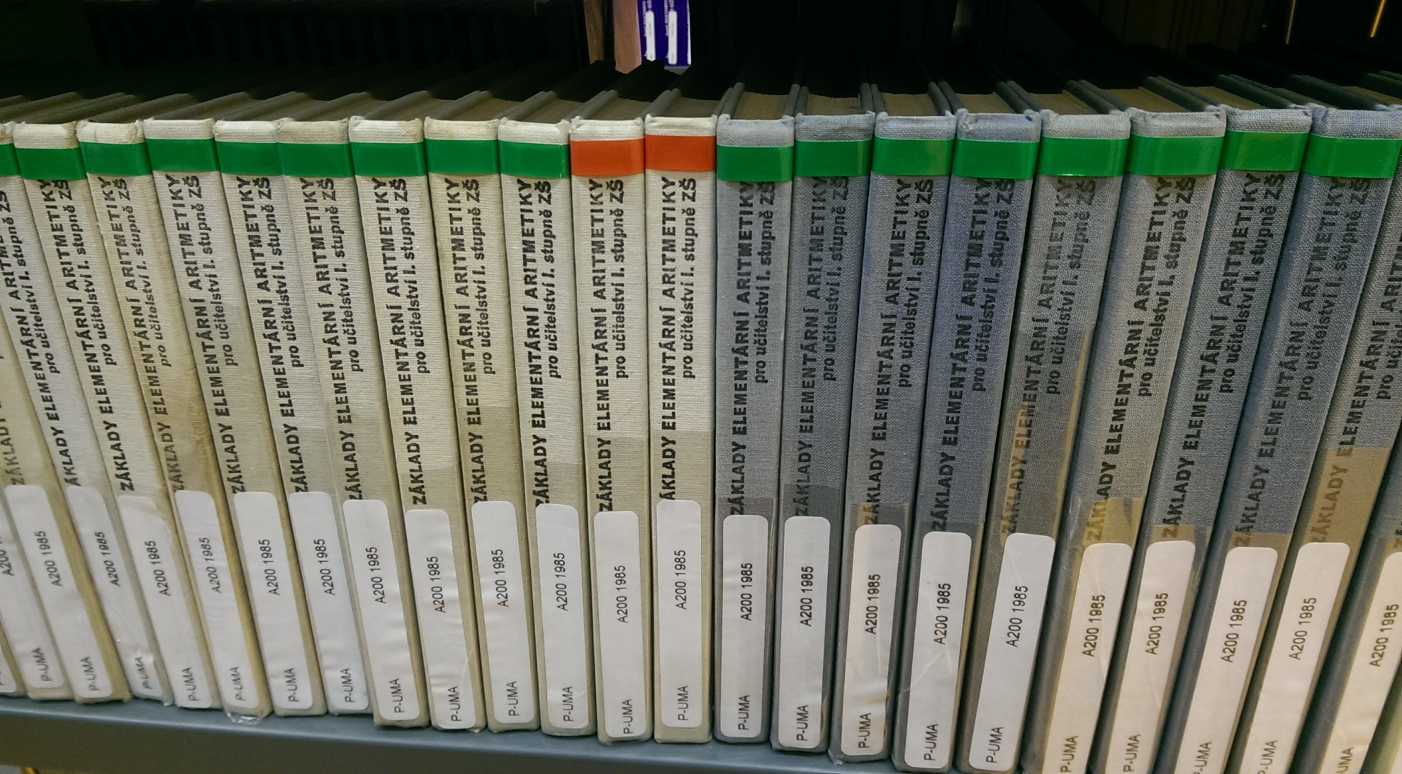
Označení knih ve volném výběru

Slide 30
Knihy ze skladu
Pokud je v kolonce „Dislokace“ uveden „Sklad“ (B, C, D, E, F), přihlaste se na své čtenářské konto a vytvořte ŽÁDANKU (přes ikonku Půjčit si)
Knihu vám do 30 minut připravíme a bude na vás „čekat“ na prvním regále ve volném výběru

Slide 31
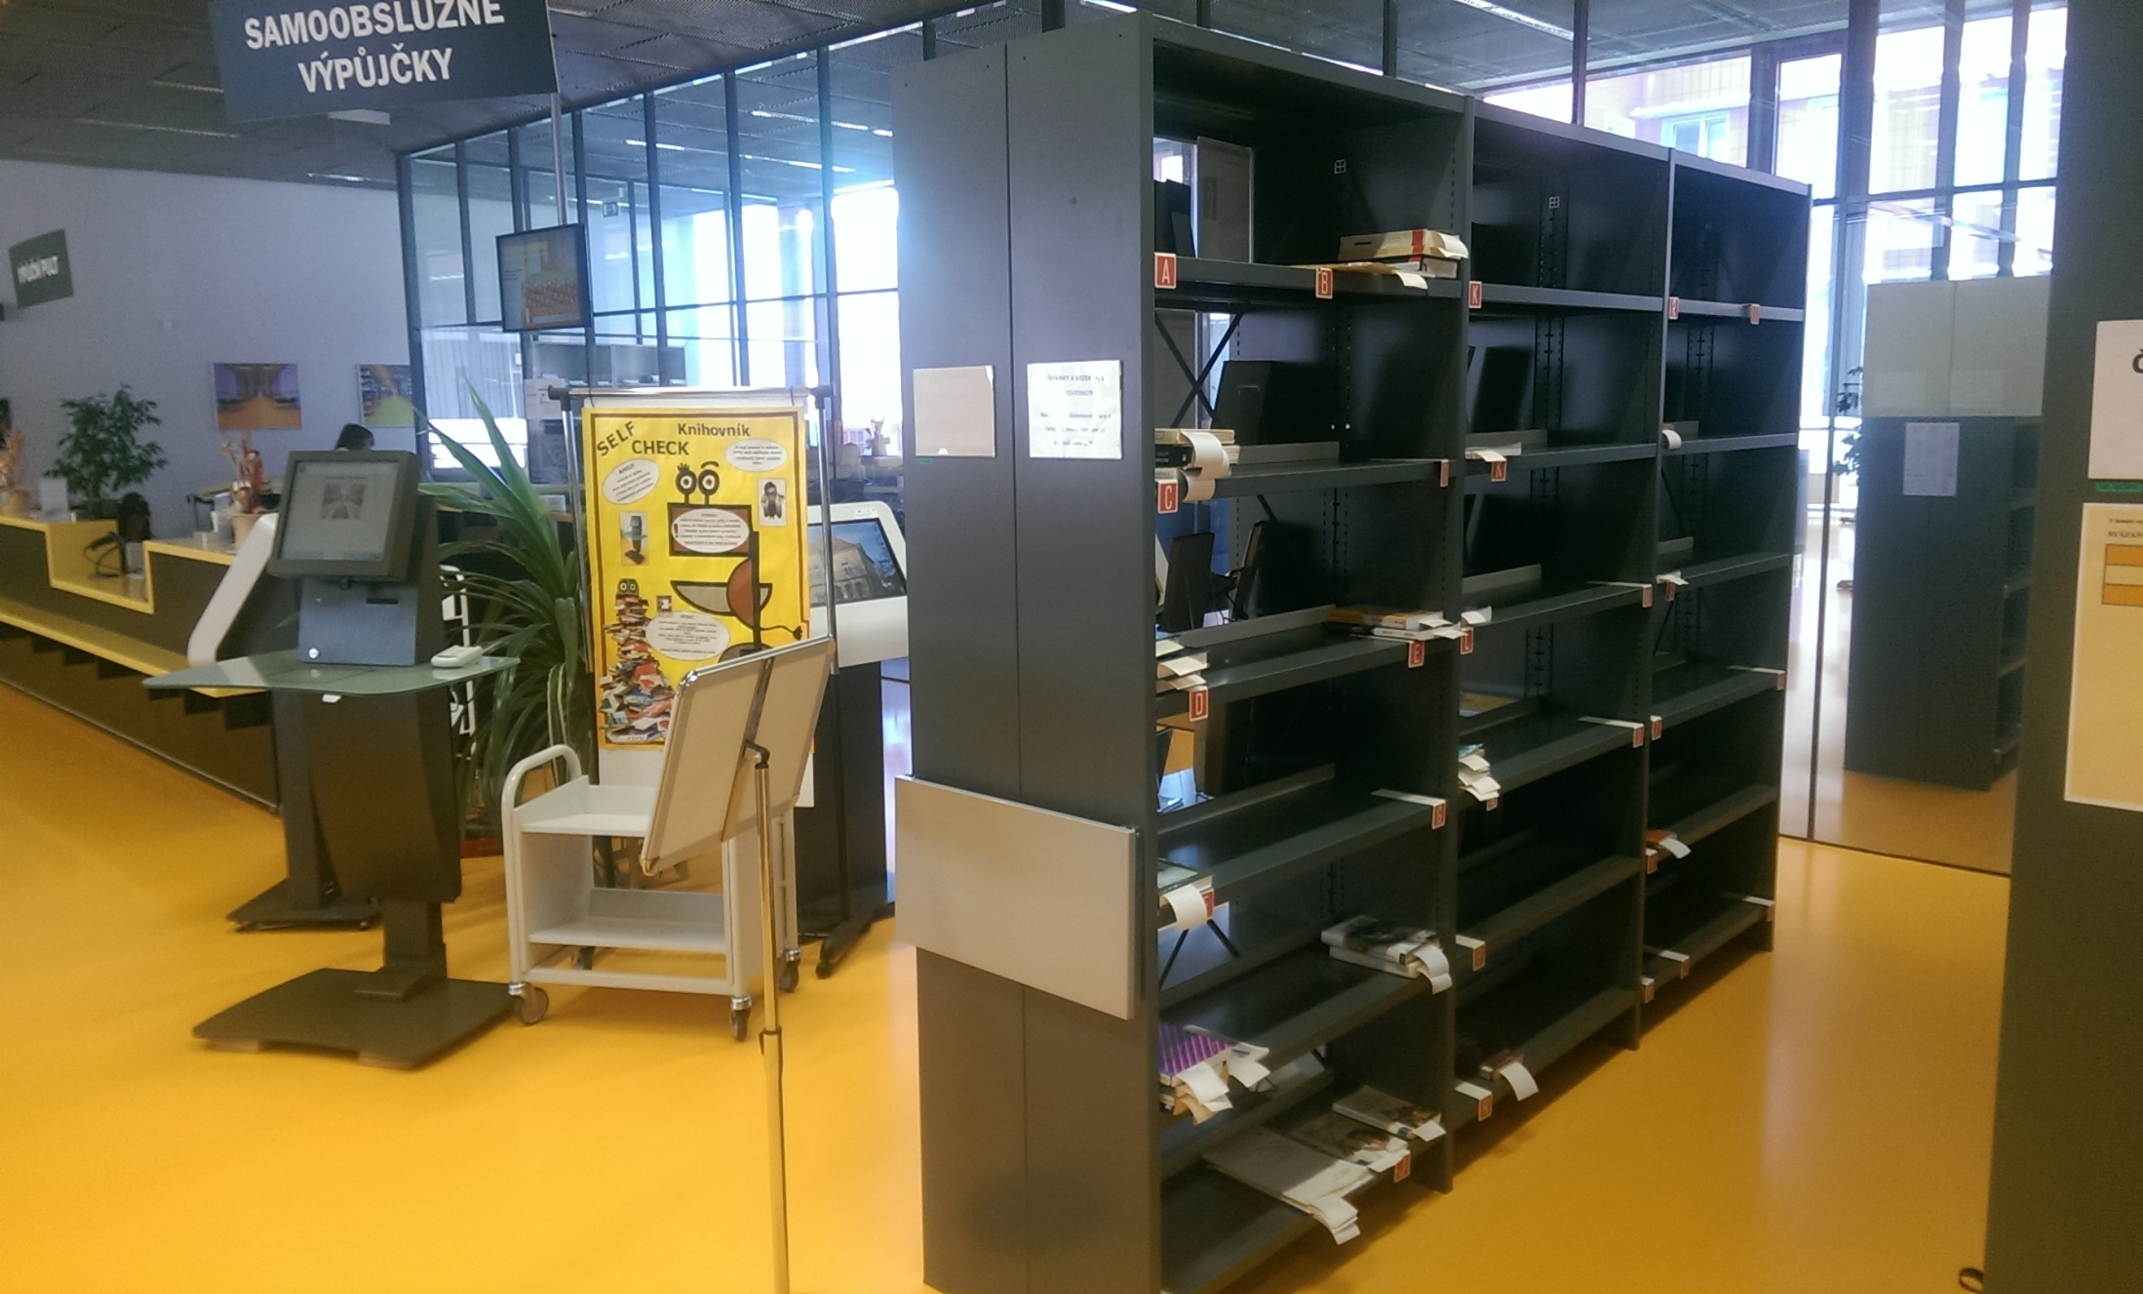
Regál na vyžádané knihy

Slide 32
Živá knihovna
Školení o elektronických informačních zdrojích (EIZ), rešerších, o tom, jak psát závěrečnou práci atd.
Noc literatury, Týden knihoven, Bibliotheca academica, Březen – měsíc čtenářů, spolupráce s festivalem Jeden svět, atd.
Autorská čtení (R. Fridrich, J. Křesťan, J. Topol, Padevět, I. Dousková …)
Výstavy (J. A. Komenský, J. Žák…)
Workshopy
Výtvarné dílo měsíce, kalendária…

Slide 33
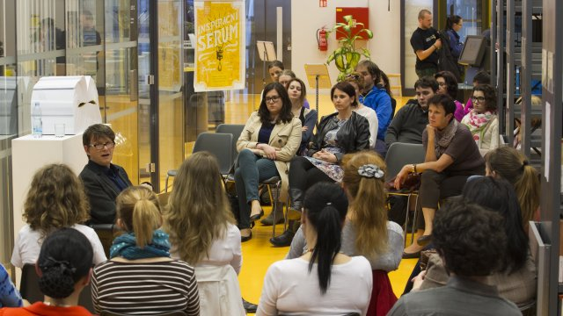
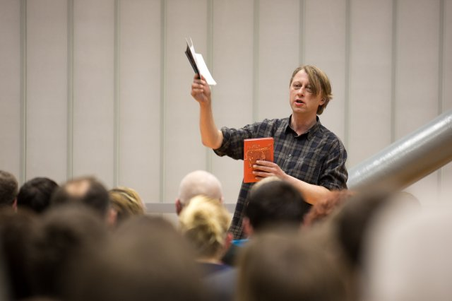
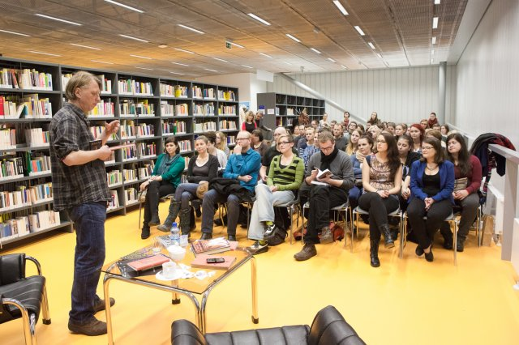

Živá knihovna

Slide 34
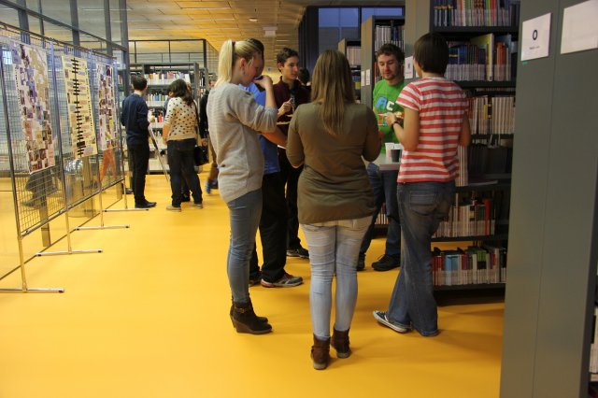
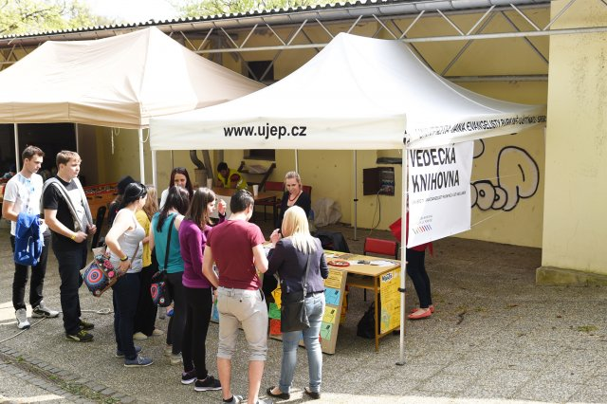
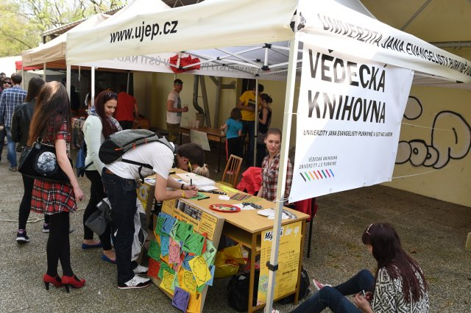
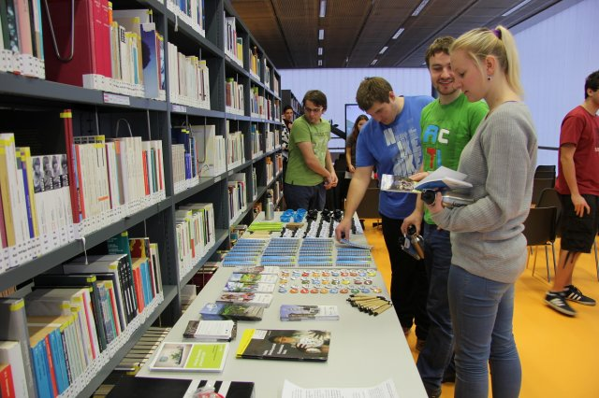
Živá knihovna

Slide 35
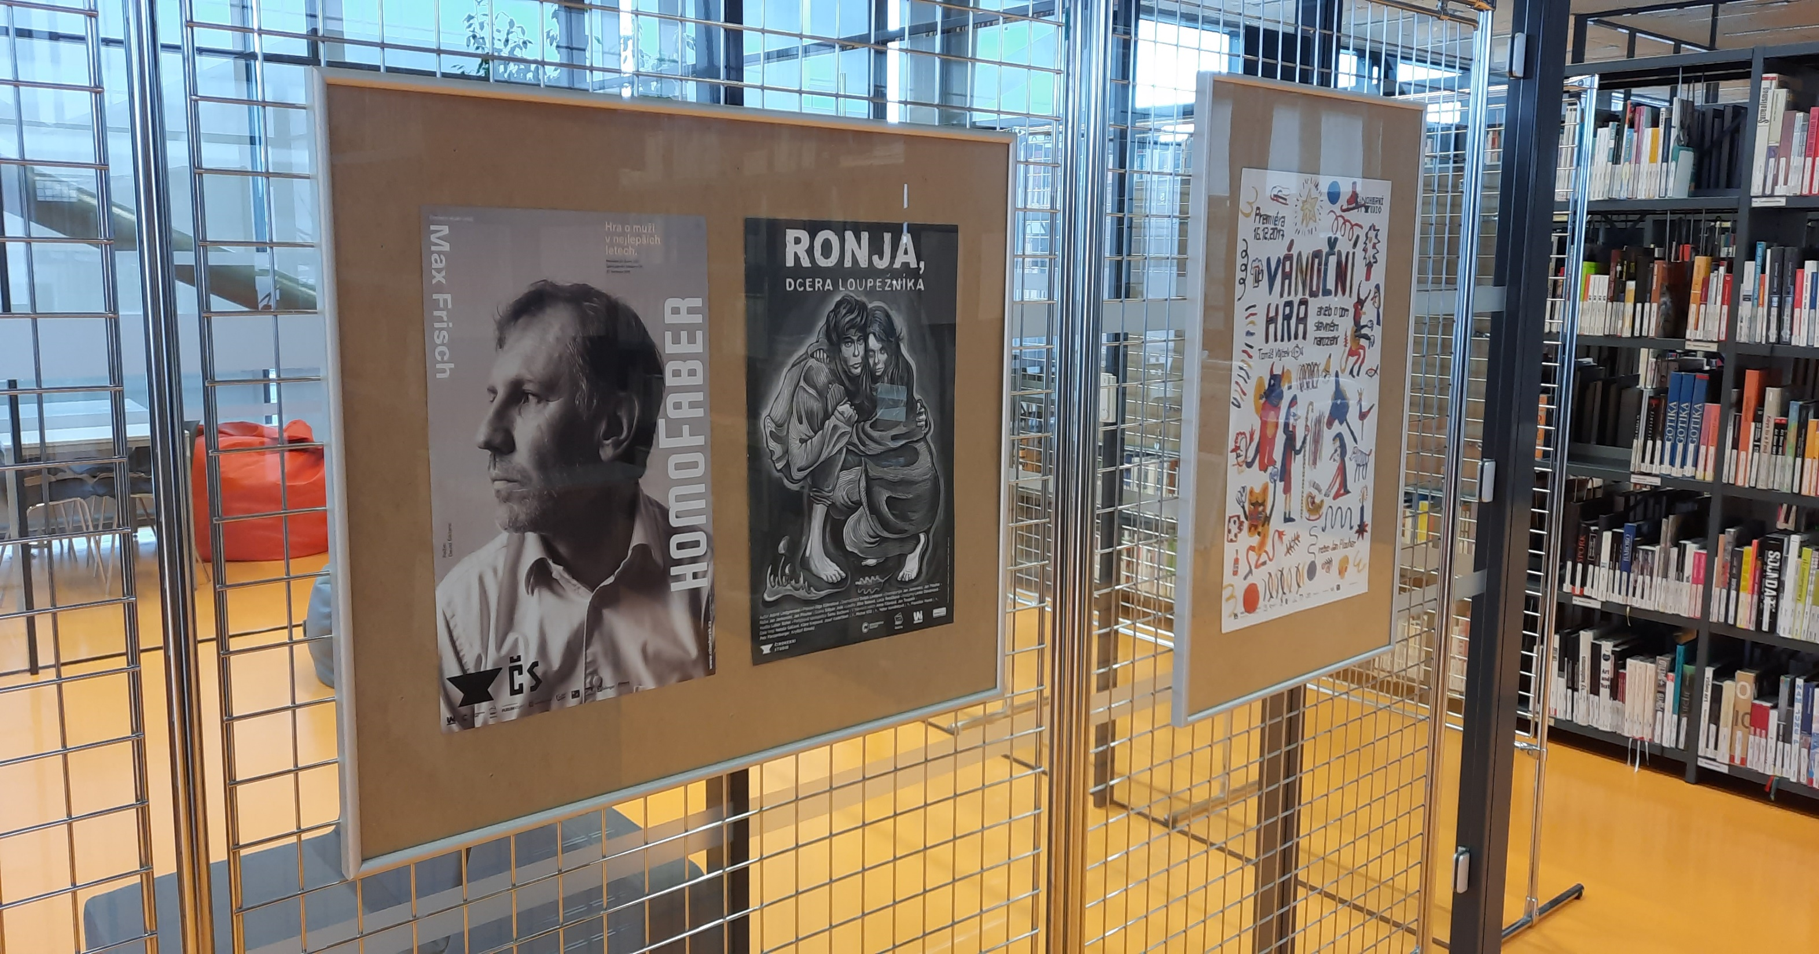

Slide 36
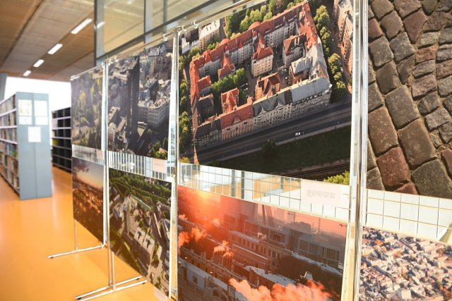

Slide 37
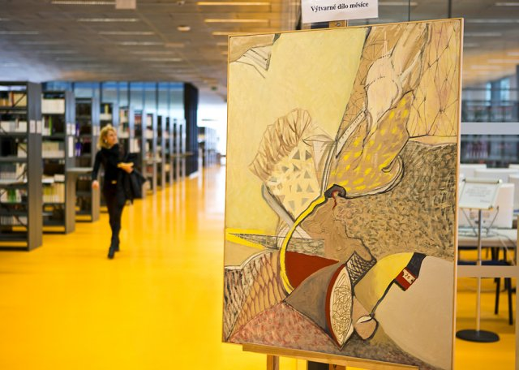

Slide 38
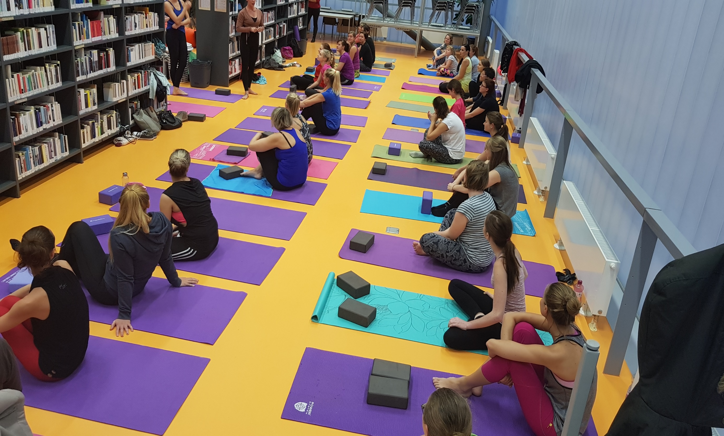

Slide 39
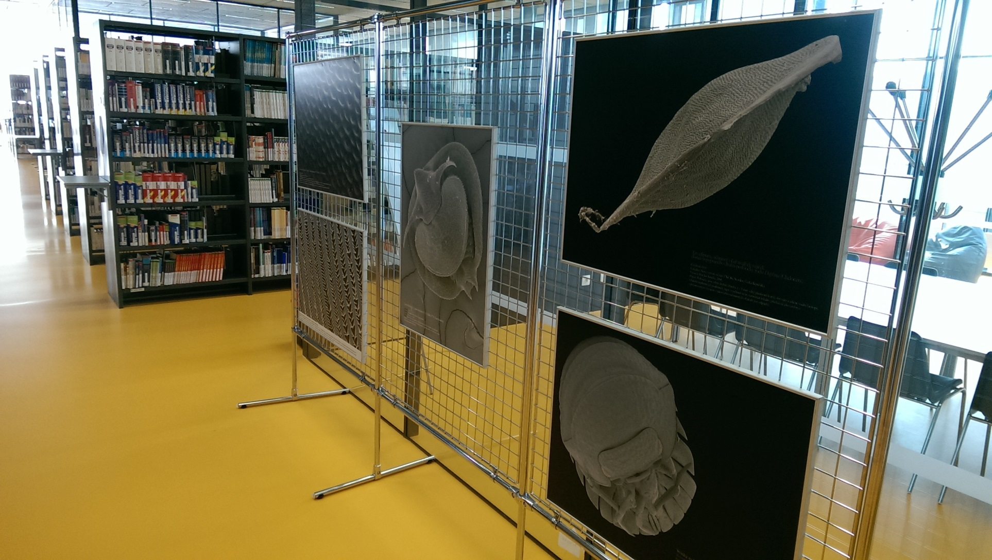

Slide 40
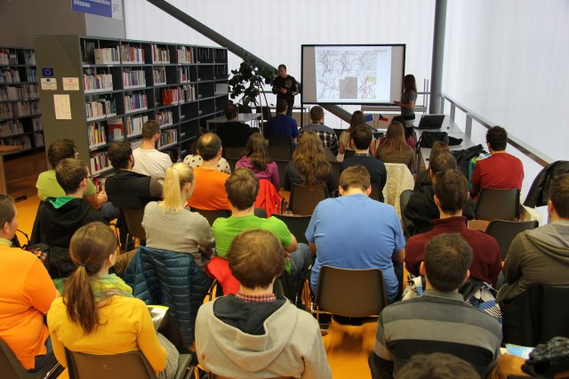

Slide 41
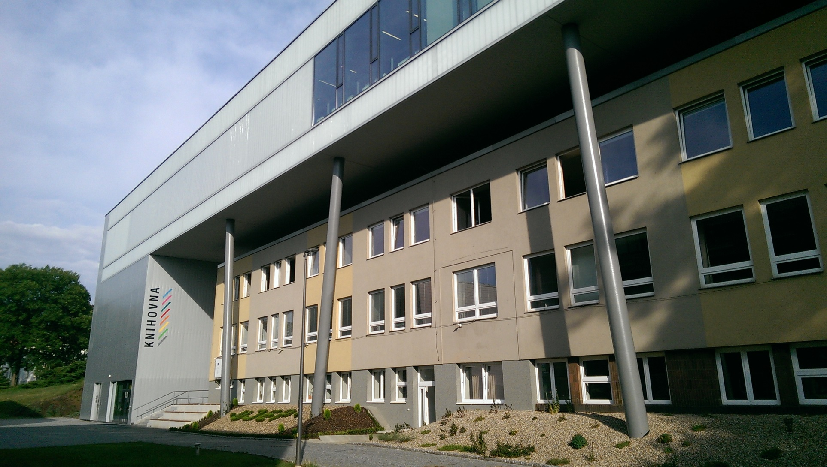
Kde nás najdete
Budova K v areálu univerzitního kampusu, 4. patro

Slide 42
Otevírací doba
Po – Čt 8:00 – 20:00
Pá 8:00 – 17:00
So 8:00 – 12:00
Kontakt:
e-mail: pult@knihovna.ujep.cz
tel.: (+420) 475 286 024/5
Facebook: Vědecká knihovna UJEP
Instagram: vk_ujep

Slide 43
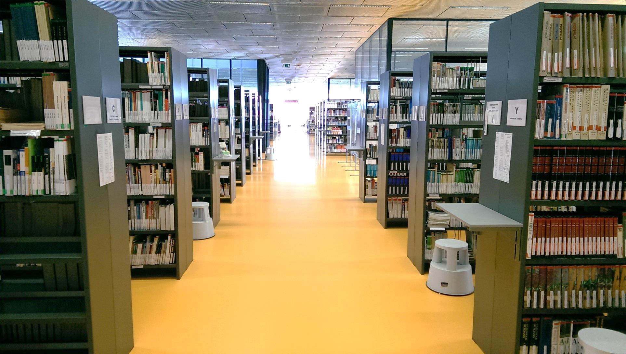

Slide 44
Vědecká knihovna vám přeje mnoho studijních úspěchů!

